Slide 1

“一生一芯”计划学习交流
汇报人：卢宇鑫

Slide 2
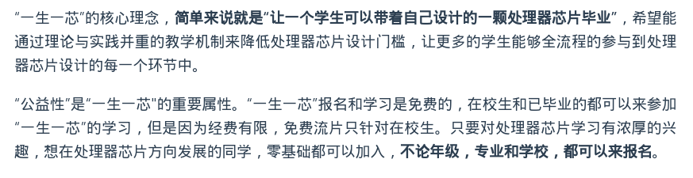
什么是“一生一芯”计划？
https://ysyx.oscc.cc/

Slide 3
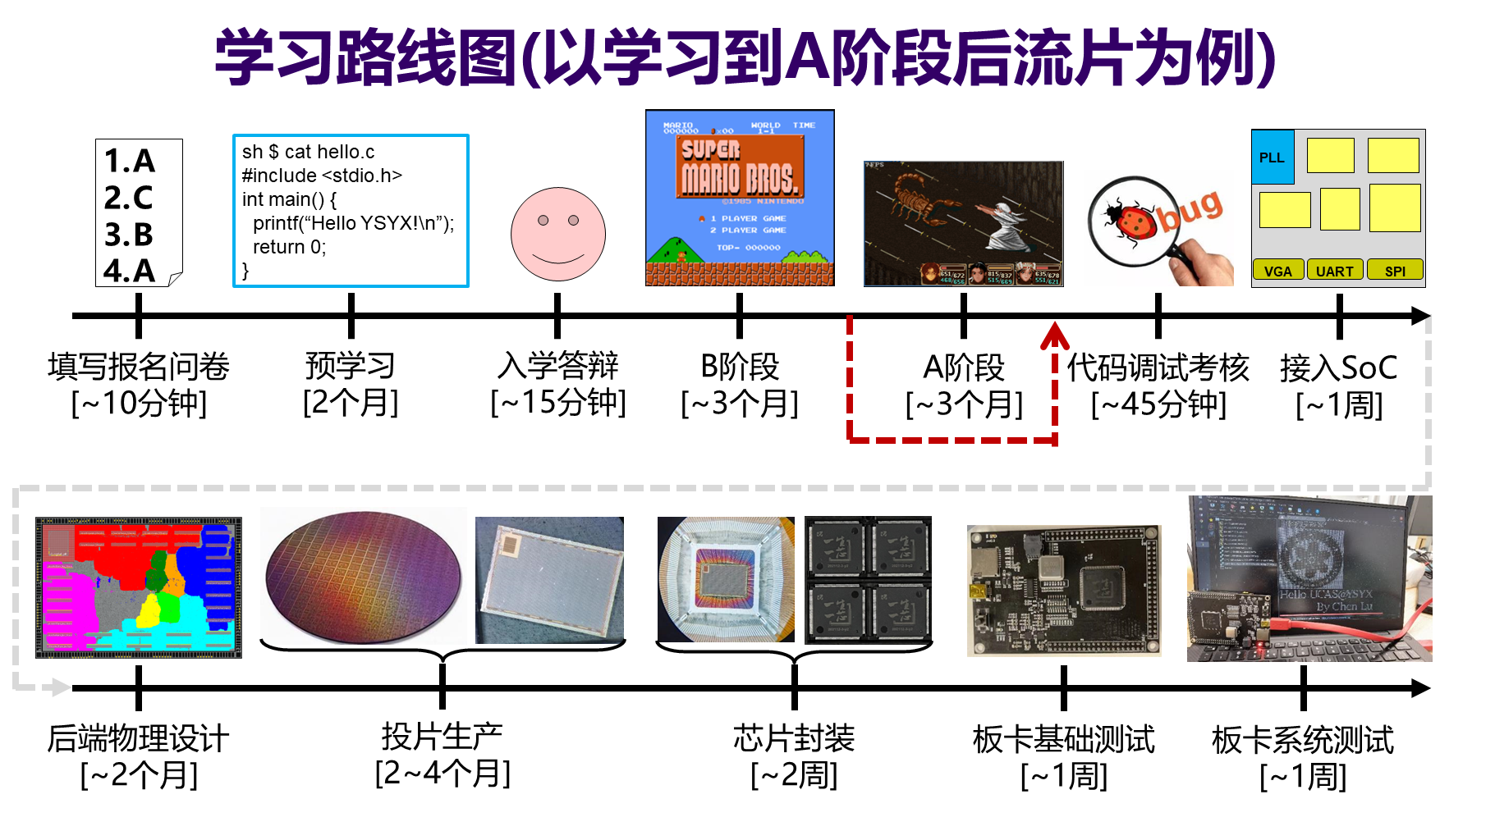
学习路线

Slide 4

我的预学习历程
2/26开始学习
复习C语言
学习linux技巧
南大PA实验1
学习数电和verilatog
入学答辩
2/27-3/4
3/4-3/6
3/10-3/12
3/13-3/24
3/30

Slide 5
学习资料
如何科学地提问：
https://github.com/ryanhanwu/How-To-Ask-Questions-The-Smart-Way/blob/master/README-zh_CN.md
https://github.com/tangx/Stop-Ask-Questions-The-Stupid-Ways/blob/master/README.md
C语言：https://www.cntofu.com/book/25/index.html
Linux技巧：https://missing-semester-cn.github.io/
南大PA实验：https://ysyx.oscc.cc/docs/ics-pa/
verilog：https://hdlbits.01xz.net/wiki/Main_Page
数电实验：https://nju-projectn.github.io/dlco-lecture-note/index.html

Slide 6
我收获了什么？
环境：
好的学习社区
好的学习伙伴
习惯：
良好的学习习惯（基本每天都会学习，每日做学习日志）
正确的提问习惯（有思考的提问）
独立解决问题的习惯（STFW、RTFM、RTFSC）
好的编程习惯（git三连、代码测试）
技术：
C语言（内存操作、编译）
数电（小白）
debug技巧（高效）
其他：
正视差距
每天的学习都非常有意义

Slide 7
学习内容
复习C语言（链表排序）
PA1 （简易调试器）
verilog接入nvboard（加法器）

Slide 8
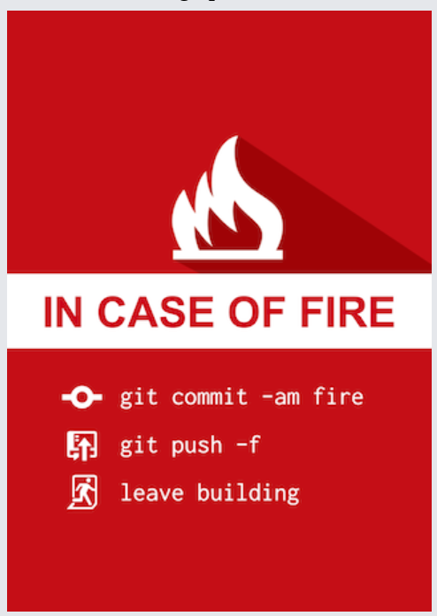
一些技巧
调试技巧
printf大法（最直观）
善用调试工具（GDB，Valgrind等）
高效技巧
测试代码（机器永远是对的，未经测试的代码永远是错的）
git管理

Slide 9
最后
非常希望更多对计算机底层感兴趣的小伙伴加入学习

